Slide 1

DexCloud介绍

Slide 2
目 录
dexcloud
MSA基本概念介绍
Dexcloud框架介绍

Slide 3
微服务的背景
微服务的诞生并非偶然。它是敏捷、精益、持续交付方法论的深入人心，虚拟化技术与DevOps文化的快速发展以及传统单块架构无法适应快速变化等多重因素的推动下所诞生的产物
微服务架构
持续交付
虚拟化
DevOps
传统架构

Slide 4
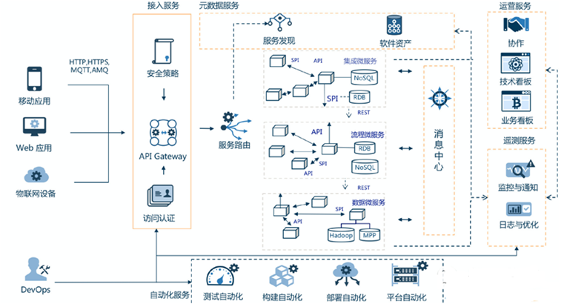
微服务的运行视图
业务系统
部署系统
运维系统
微服务系统是一个天然的分布式系统，除了需要应对分布式带来的技术挑战外，还必要有强大的运维支撑系统和自动化的部署系统，否则无法成功的实现微服务化

Slide 5
微服务架构的组成要素
激发模式
解决模式
单机多服务（容器）
方案A
方案B
数据存储
单机单服务
关系数据库
NOSQL
部署
微服务架构组成要素包括：
API网关
微服务间交互方式
服务发现
数据存储方式
服务部署方式
配置服务
监控服务
配置服务
单体服务架构
微服务架构
监控服务
通信
API网关
服务端服务发现
交互方式
客户端服务发现
消息队列
远程方法调用
服务发现

Slide 6
微服务架构关注点
管理和
校验
序列化
插件
服务健康检查
服务注册发现和负载均衡
限速和容错
服务调用拦截器
业务程序
REST/方法调用
安全访问控制
运行日志记录
调用跟踪和度量
配置
文档生成
异常处理
微服务框架提供对通用关注点的解决方案和支撑，使业务开发人员
关注于业务逻辑的实现

Slide 7
目 录
dexcloud
MSA基本概念介绍
Dexcloud框架介绍

Slide 8
未来DexCloud发展成为ICT PaaS平台上的优秀应用框架
VNF
IoT
OES
…
OTT
ITAPP
运维管理
能力开放
API开放
门户
API管控
计费
VNFM-Agt
应用框架
应用管理
SpringCloud
TMSA
DexCloud
MicroBlock
租户管理
服务治理
图示
TCFS
OCFS
vRouter
MSB
EmbMSB
组件管理
EmbPaaS
资源管理
资源服务
OpenPalette
K8S+Docker+CGSL
Other+Docker+CGEL
部署安装
Common

Slide 9

DexCloud架构
对标SpringCloud，兼容SpringCloud运行环境，支持OES可大可小、可分可合的微服务开发和管控解决方案
DexMCC
组件 | 功能
DexMSB-APIGateway | 提供API网关、负载均衡和熔断治理等功能
DexMSB-Discovery | 提供服务发现和服务注册以及查询、保活功能
DexADF | 微服务应用开发框架（支持java/python/scala/go/...）
Retrofit | 基于REST支持RPC调用
DexMCC | 微服务系统管控中心
APDS | 微服务应用设计套件
OKI | 安装部署配置中心
CLAMP | 支持闭环运维控制
Monitor | 支持微服务级监控
SmartSight | 支持APM应用性能管理
Istio controller | 服务网格管控面
Sidecar | 服务网格数据面
边界服务
DexMSB-APIGateway
应用设计
OpenResty
路由
Zuul
APDS
MSB
服务发现
DexMSB-Discovery
系统管理
Consul
Eureka
OKI
配置/部署
Confcenter
查询/注册
查询/注册
CLAMP
agent
Retrofit
agent
性能/告警
业务服务
服务实例1
服务实例1
服务监控
微服务A
服务实例2
点对点通信
微服务B
服务实例2
监控采集
服务实例n
grpc
服务实例n
sidercar
sidecar
Istio controller
DexADF
Dropwizard
SpringBoot
Monitor
通信服务
消息队列
SmartSight
Kafka
ActiveMQ
SDN Network
Notes:
Dex 是 Dexterous的缩写，含义为“灵巧的、敏捷的”，也可代指Develop、Design、Deploy等开发、设计部署活动

Slide 10
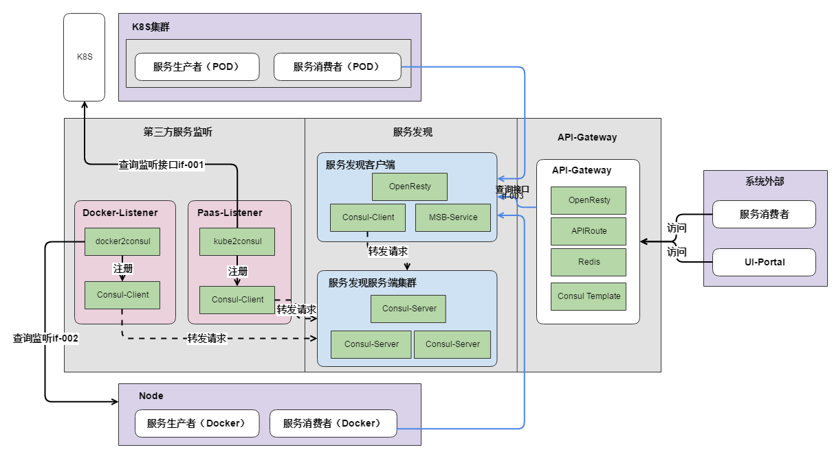
DexCloud-MSB:微服务总线
MSB提供了微服务架构中API网关和服务发现注册两大功能，API网关基于对openRestry增强，提供动态服务路由更新，完成L4和L7的消息转发，并且在IaaS和PaaS中都能部署

Slide 11
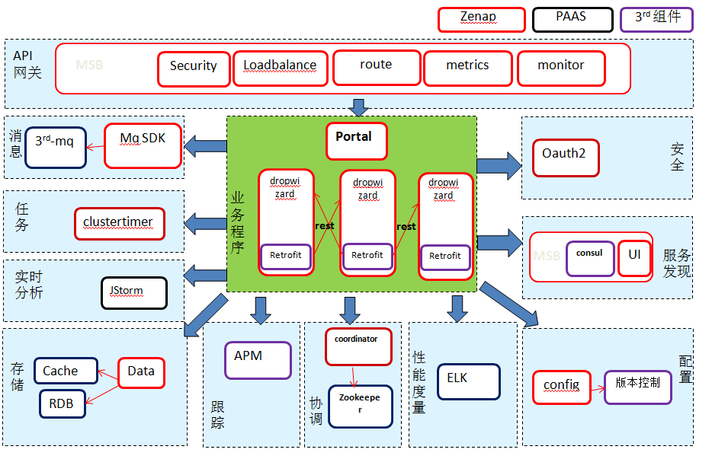
DexCloud-ADF(Dropwizard):微服务框架
ZENAP微服务架构采用了类似于SpringCloud的方式，集成业界优秀的中间件，并提供封装和抽象，使业务开发人员更容易与中间件交互，进行微服务程序的开发，其特点有：
开发效率高：使用dropwizard作为微服务开发框架，利用其高效的开发效率，并且使用IOC容器对dropwizard开发方式进行优化，使其更加利于开发和扩展
对电信业务的微服务关注点进行支持：除了通用的微服务关注点外，还针对电信领域的关注点，提供了：协议栈，分布式任务，消息推送和流式实时分析等
与Paas平台基础服务通过封装的SDK紧密结合：通过SDK的方法，业务逻辑能轻松调用Paas平台提供的基础服务，并且由于SDK的屏蔽和封装，业务逻辑并不依赖于具体的底层基础服务，便于灵活的切换

Slide 12
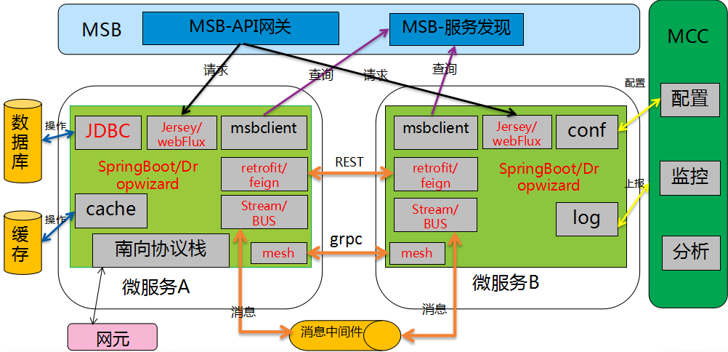
DexCloud-ADF(SpringBoot):微服务框架
以SpringBoot、Dropwizard为基础，采用IoC容器，其他功能组件以插件形式进行扩展，并且与springcloud中的feign，stream，bus，webflux组件进行集成，完成与MSB，MCC以及PaaS各中间件的融合，同时对服务网格（Service Mesh）进行开发的支持
ADF

Slide 13
DexCloud-MCC:微服务管控中心
DexMCC
应用设计
提供易用的UI界面完成微服务应用蓝图的设计
APDS
系统管理
由OKI实现微服务应用提供安装支持
由ConfCenter提供微服务的配置中心
由CLAMP实现COMPA的闭环监控
OKI
Confcenter
CLAMP
服务监控
由Istio controller实现对服务网格（Service Mesh）的管理，提供路由规则，通信监控和认证授权等相关功能
由Monitor实现微服务的运行监控
由SmartSight实现微服务调用链监控
Istio controller
Monitor
SmartSight

Slide 14
相关资源
MSB wiki：https://wiki.zte.com.cn/display/MSB/MSB
Dexcloud wiki： https://wiki.zte.com.cn/display/OESGREFOMSA/OES-DexCloud
DexADF-Dropwizard wiki: https://wiki.zte.com.cn/display/javaAF/OCFS-Dropwizard
DexADF-Springboot wiki: https://wiki.zte.com.cn/pages/viewpage.action?pageId=189825888

Slide 15
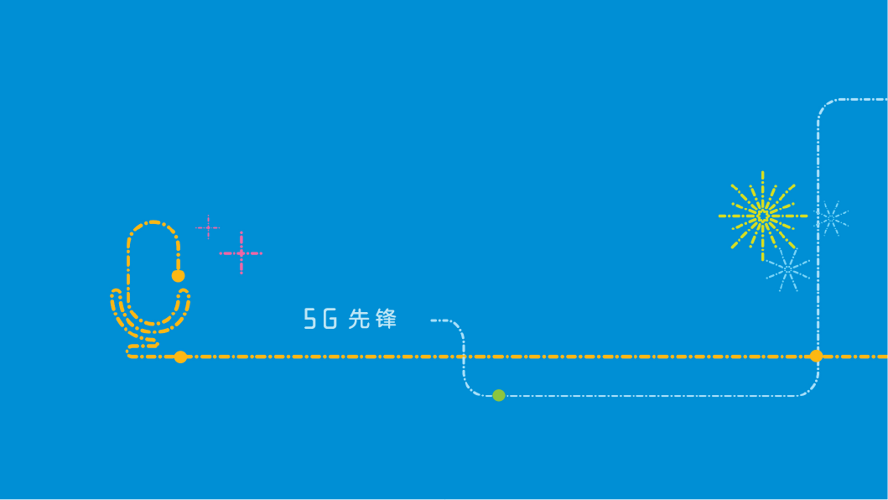
谢谢！

